Slide 1
IO2 - UNIDAD 3 – Pensamiento crítico Subunidad 3.1.2 - Estilos de pensamiento

Slide 2
Introducción
En esta subunidad distinguiremos algunos de los estilos de pensamiento más frecuentes y le daremos consejos sobre cómo tratar con personas con diferentes formas de pensar.

Slide 3
¿Qué crees que son los estilos de pensamiento?

Slide 4
Estilos de pensamiento
Empleamos diferentes formas de pensar: algunos adoptamos un enfoque creativo, mientras que otros son más analíticos; algunos se centran en el corto plazo, mientras que otros piensan en el largo plazo. El enfoque que le presentaremos fue creado por Robert Bramson y resume cinco estilos de pensamiento:
Sintetizador
Idealista
Pragmático
Realista
Analista

Slide 5
Sintetizador
Los pensadores creativos
Destacan por su creatividad y curiosidad. En lugar de liderar con lógica, les encanta explorar ideas más abstractas. Preguntan "¿y si?" y consideran una variedad de puntos de vista y posibilidades.
Se apresuran a llamar la atención sobre puntos de vista opuestos, reconociendo las ideas de los demás antes de presentar alternativas.
What
if… ?

Slide 6
Sintetizador
¿Cómo conectar con ellos?

Slide 7
Sintetizador
"Escuche con aprecio sus especulaciones y no confunda su naturaleza discutidora con resistencia".

Slide 8
Idealista
Los objetivos
Siempre trabajan para alcanzar grandes objetivos: establecen altos estándares y esperan que otros hagan lo mismo y trabajen duro.
Están orientados al futuro y valoran el trabajo en equipo. Es importante que los idealistas se den cuenta de que otros tienen sus propios estándares y expectativas, que podrían no coincidir con los objetivos del idealista.

Slide 9
Idealista
¿Cómo conectar con ellos?

Slide 10
Idealista
"Asocia lo que quieres hacer con estos objetivos de calidad, servicio y bien comunitario".

Slide 11
Pragmático
Los pensadores lógicos
Abordan los problemas de forma lógica, paso a paso. Se centran en la acción inmediata y los resultados, en lugar de considerar lo que es mejor a largo plazo.
No les interesa entender el panorama general como lo son los idealistas. Si bien los pragmáticos se centran en hacer las cosas, se pueden beneficiar de dar un paso atrás y reflexionar sobre grandes ideas.

Slide 12
Pragmático
¿Cómo conectar con ellos?

Slide 13
Pragmático
"Haga hincapié en los objetivos a corto plazo en los que puede comenzar con los recursos disponibles".

Slide 14
Analista
Los intelectuales racionales
Están interesados ​​en reunir todos los hechos y datos, midiéndolos en el camino. Tienen procedimientos claros para hacer todas las cosas y siempre están buscando una fórmula para resolver problemas.
Son minuciosos y precisos, trabajan metódicamente. Tienden a descartar otras ideas, pero deberían abrir sus mentes.

Slide 15
Analista
¿Cómo conectar con ellos?

Slide 16
Analista
"Proporcione un plan lógico repleto de datos y especificaciones de respaldo".

Slide 17
Realista
Los solucionadores de problemas perfectos
Hacen lo que sea necesario para resolver los problemas y se ponen de pie rápidamente. No se sienten desafiados por problemas cotidianos, aburridos fácilmente. Sin embargo, quieren ser desafiados.
Los realistas pueden beneficiarse al ver un problema desde diferentes ángulos y tomar más tiempo para reunir más información y encontrar la mejor solución.

Slide 18
Realista
¿Cómo conectar con ellos?

Slide 19
Realista
"Concéntrese en el desafío y su solución".

Slide 20
¡Mira y debate!
Mire el video "Presentación del modelo de pensamiento completo del cerebro".
- ¿Por qué es importante entender las preferencias de pensamiento de otras personas en el trabajo?
- ¿Qué entiendes por todo el modelo de pensamiento cerebral?
https://www.youtube.com/watch?v=iorLxwD6T5E

Slide 21
¿Por qué los estilos de pensamiento son importantes en el trabajo?
Si te comunicas con una persona en el trabajo que tiene un estilo de pensamiento diferente al tuyo, pero usando tu tipo de pensamiento, ¡probablemente no llamarás su atención!

Slide 22
¿Por qué los estilos de pensamiento son importantes en el trabajo?
Por ejemplo, imagina que tienes un jefe realista que te dice que prepares un breve informe que describa brevemente un problema y cómo propones solucionarlo. Te conviertes en un experto a sus ojos si reúnes hechos en los que están interesados, y si propones acciones que creen que son las mejores cosas para hacer.
¡Tener un enfoque de síntesis aquí no ayudaría!

Slide 23
¡Escribe!
Tómate tiempo para ubicar a tu jefe o colega con quien interactúas con más frecuencia dentro de una o dos de las cinco categorías de estilo de pensamiento. Una vez que hayas identificado las categorías, descubre cómo puedes cambiar tu enfoque para adaptarlo mejor a su estilo.

Slide 24
¡Ten en cuenta!
Uno o dos estilos predominan para la mayoría de las personas, pero muchos usan los cinco estilos por igual. Quienes lo hacen, suelen ser más accesibles.
Un poco de información puede ser muy útil cuando se trata de conectarse con las personas. Si puedes cerrar la brecha entre su estilo de pensamiento y el tuyo, ¡tendrás más relación y obtendrás mejores resultados!

Slide 25
Consejos finales sobre estilos de pensamiento
Busca primero entender, después ser entendido. Cuanto más entiendas a alguien, mejor podrás adaptar tu estilo. Además del estilo de pensamiento, trata de comprender también el estilo de aprendizaje de alguien, su motivación, sus valores, si están más "centrados en la tarea" o "centrados en las personas", etc.
Establecer una buena relación. La relación es la clave para la comunicación, la influencia y la confianza.

Slide 26
Consejos finales sobre estilos de pensamiento
Conoce los antipatrones. Es tan importante saber cómo evitar frotar a alguien de la manera incorrecta, como obtener el estilo de comunicación ideal exactamente correcto.
Use diferentes "sombreros". Usa tu "sombrero" en función de con quién se está trabajando. Cada sombrero que te pones o te quitas puede representar un estilo de pensamiento diferente.

Slide 27
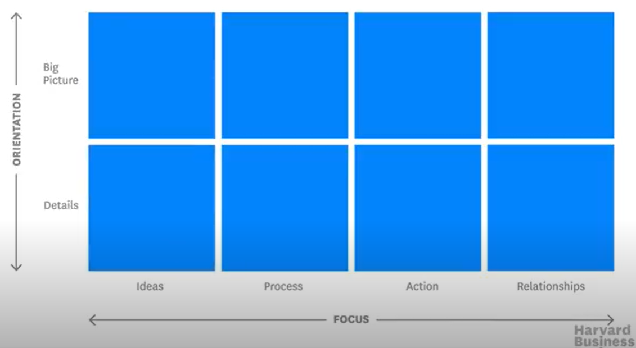
Estilos de pensamiento Autoevaluación
¡Es hora de identificar tus estilos de pensamiento!
¡Mira el video “Identifica tu estilo de pensamiento” y mapea tu estilo de pensamiento de acuerdo con tu enfoque y orientación en el trabajo!
https://www.youtube.com/watch?v=zdaWFQyM_c0

Slide 28
Referencias
Páginas web
https://thriveworks.com/blog/what-are-the-five-thinking-styles/ What are the five thinking styles?
Vídeos
https://www.youtube.com/watch?v=iorLxwD6T5E Introducing the Whole Brain Thinking Model (3.5 mnts.)
https://www.youtube.com/watch?v=zdaWFQyM_c0 Identify your Thinking Style (1.5 mnt.)

Slide 29
Otras lecturas
Páginas web
http://sourcesofinsight.com/five-thinking-styles/ 5 Thinking Styles
Vídeos
https://www.youtube.com/watch?v=2wwLyyILMN8 Introduction to Thinking Style Preferences (13 mnts.)

Slide 30
"No podemos resolver problemas con el mismo pensamiento que usamos cuando los creamos“
Einstein

Slide 31
Socios del proyecto

